Slide 1

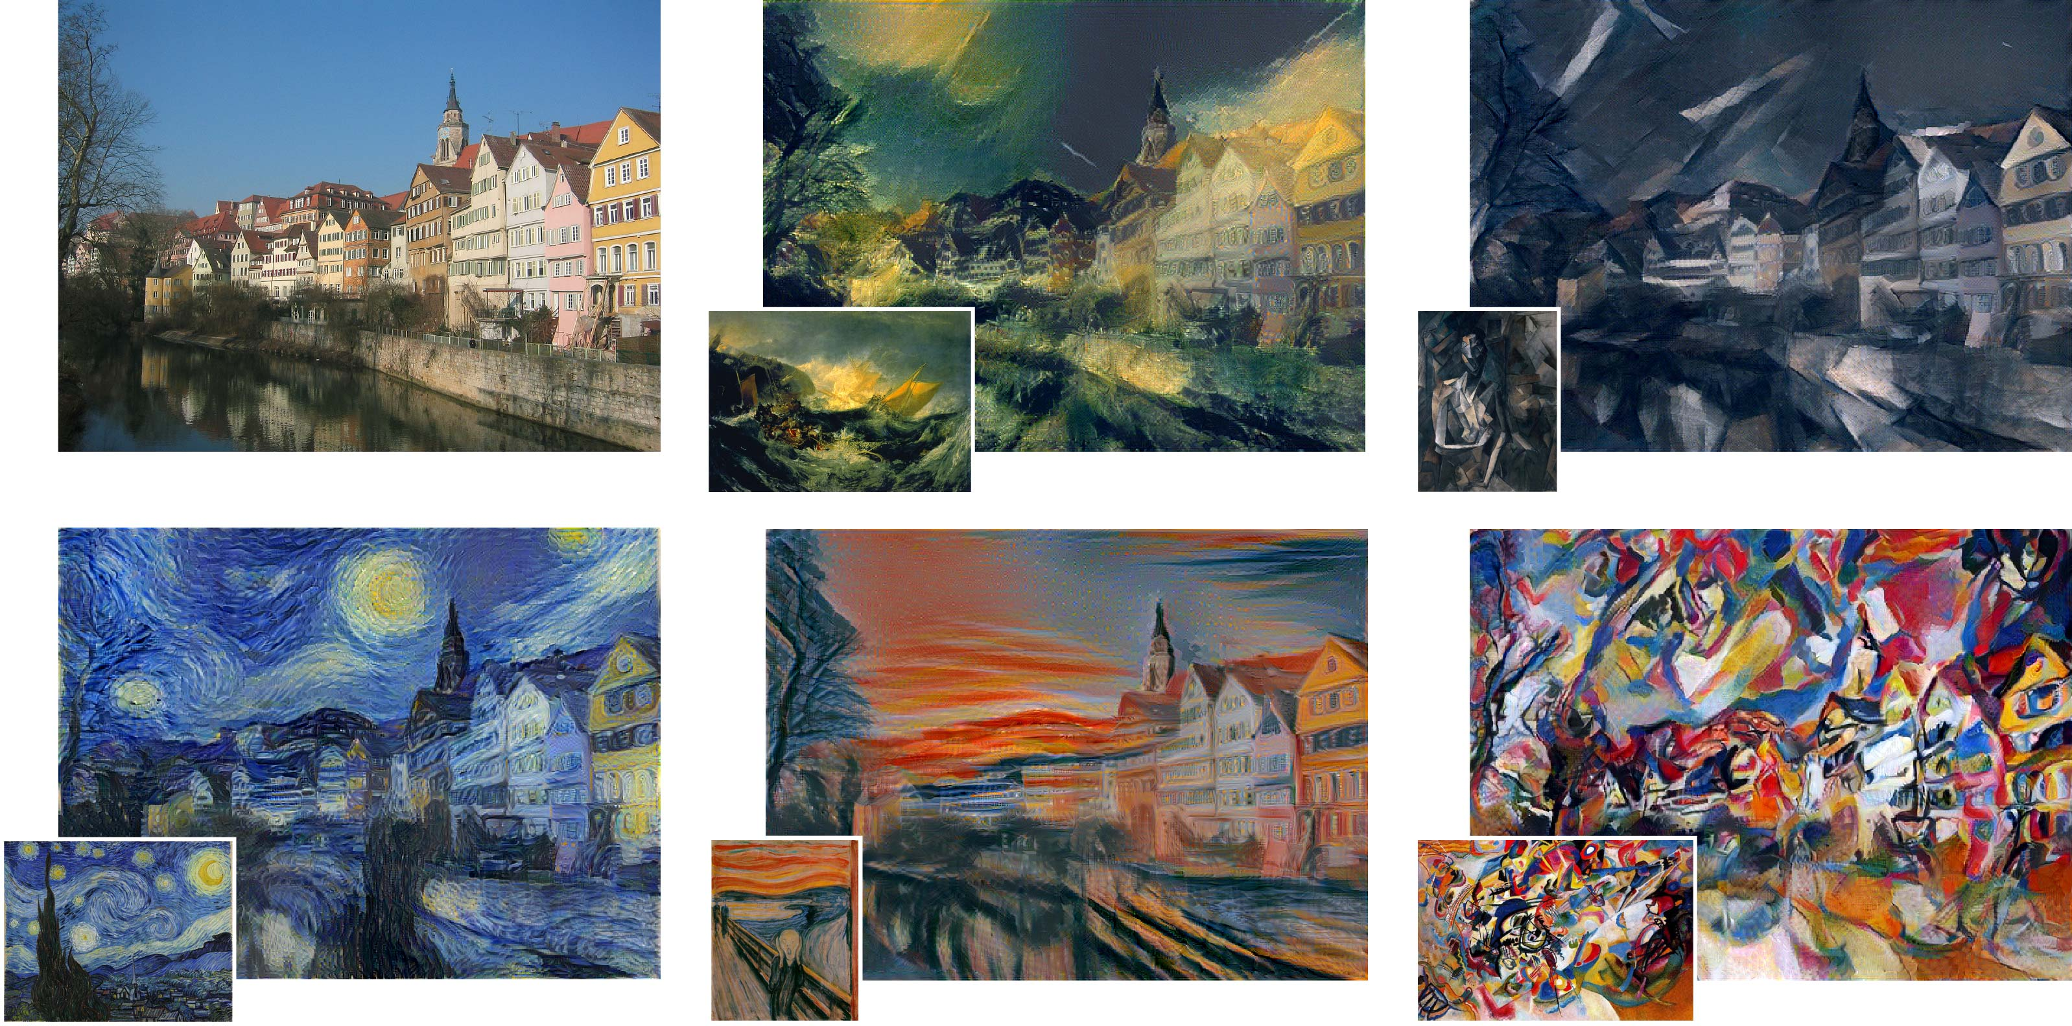
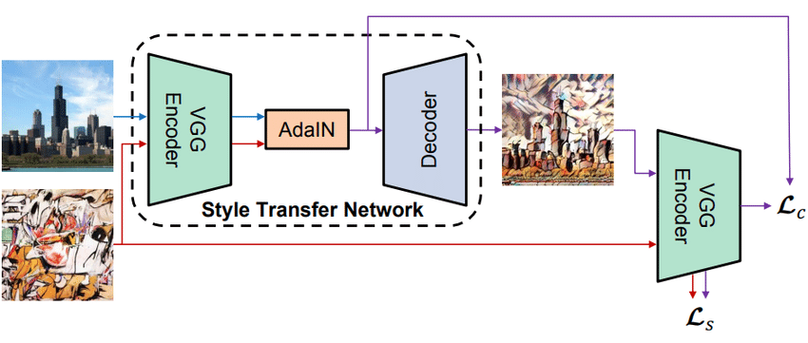
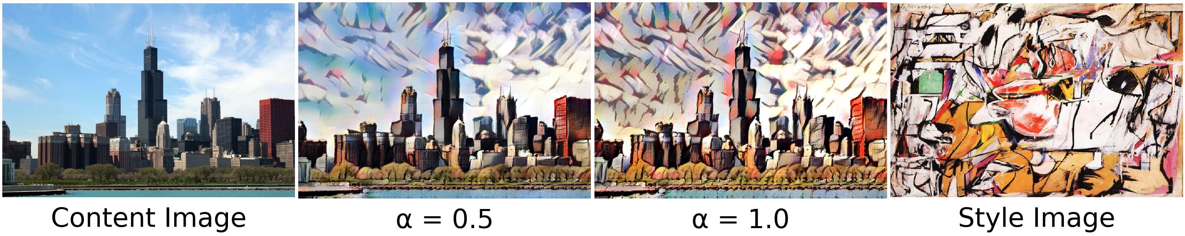
Proizvoljan Real-time Neuronski Prenos Stila
Stefan Kandić
stefan.kandic@yahoo.com | Soft Kompjuting 2021
Uvod
Neuronski prenos stila je moćna tehnika dubokog učenja koja nam omogućava generisanje slike na osnovu dve ulazne, jedne koja će predstavljati njen sadržaj, i druge koja će predstavljati njen stil. Postiže se minimizovanjem razlika feature mapa između ulaznih i generisane slike dobijenih na različitim slojevima pretreniranih konvolucionih neuronskih mreža.
Metodologija
Teskst mogu odmah da pisem
Rezultati
Iako je model treniran samo 20 epoha na skupu od po četrdeset hiljada slika sadržaja i stila, on pokazuje sličan kvalitet generisanih slika kao i model iz XXX, koji je treniran čak 160 hiljada epoha na duplo većem broju slika. Takođe, moglo bi se reći da je sam kvalitet slika bolji od slika generisanih u originalnom radu o NST(XXX).
Slika 1. xxxxxxxxxxxxxx
Problemi
Nažalost prvobitna rešenja [1] su bila iterativne prirode, te jako spora i praktično neupotrebljiva za slike velike rezolucije i video zapise.
Balansiranje sadžaja i stila
Takođe je moguće kontrolisati odnos sadržaja i stila koji će biti preneti na novu sliku pomoću parametra 𝛼 iz AdaIn sloja. Za 𝛼 = 0, dekoder će pokušati da perfektno rekonstruiše polaznu sliku sadržaja, dok ćemo njegovim povećavanjem dobiti sve veći uticaj stila u izlaznoj slici.
Podaci
Teskst mogu odmah da pisem
Literatura
fdsfda
fdsafda
fdsafdas
fdsfds

